Slide 1
CHỦ ĐỀ 12
PHÉP CỘNG, PHÉP TRỪ TRONG PHẠM VI 1000
BÀI 60:
PHÉP CÔNG (CÓ NHỚ) TRONG PHẠM VI 1000

Slide 3
Còn mẹ nhặt được 229 hạt thông
Bố mẹ nhặt được tất cả bao nhiêu hạt thông
Bố nhặt được 346 hạt thông
Nhà mình đã
có đủ thức ăn cho mùa đông chưa nhỉ
346 + 229 = ?

Slide 4
Trăm | Chục | Đơn vị
3
4
6
+
2
2
9
346
229
6 cộng 9 bằng 15, viết 5 nhớ 1
4 thêm 1 bằng 5, 5 cộng 2 bằng 7, viết 7
3 cộng 2 bằng 5, viết 5
+
5
7
5
346 + 229 = 575

Slide 5
1
Tính ?
247
343
639
142
524
18
845
106
+
+
+
+
590
781
542
951

Slide 6
2
Đặt tính rồi tính ?
427 + 246 607 + 143 729 + 32 246 + 44
427
246
607
143
729
32
246
44
+
+
+
+
673
750
761
290

Slide 7
3
Rô-bốt vẽ một bản đồ bằng 709 chấm xanh và 289 chấm đỏ. Hỏi Rô-bốt vẽ tất cả bao nhiêu chấm màu?
Tóm tắt
Chấm xanh: 709 chấm
Chấm đỏ : 289 chấm
Tất cả : … chấm?
Bài giải
Số chấm màu Rô-bốt vẽ tất cả là:
709 + 289 = 998 (chấm)
Đáp số: 998 chấm màu

Slide 9
1
Tính (theo mẫu)
452
273
2 cộng 3 bằng 5, viết 5
5 cộng 7 bằng 12, viết 2 nhớ 1
4 thêm 1 bằng 5, 5 cộng 2 bằng 7, viết 7
+
7
2
5
381
342
550
193
+
+
723
743

Slide 10
2
Đặt tính rồi tính ?
457 + 452 326 + 29 762 + 184 546 + 172
457
452
326
29
762
184
546
172
+
+
+
+
909
355
946
718

Slide 11
3
Tính nhẩm (theo mẫu).
Mẫu:
400 + 200 = ?
Nhẩm: 4 trăm + 2 trăm = 6 trăm.
400 + 200 = 600
300 + 700 = ?
Nhẩm: 3 trăm + 7 trăm = 10 trăm.
300 + 700 = 1000
200 + 600 = 800
400 + 600 = 1000
500 + 400 = 900
100 + 900 = 1000

Slide 12
4
Một đàn sếu bay về phương nam tránh rét. Ngày thứ nhất, đàn sếu bay được 248 km. Ngày thứ hai, đàn sếu bay được nhiều hơn ngày thứ nhất 70 km. Hỏi ngày thứ hai đàn sếu bay được bao nhiêu ki-lô-mét?
Tóm tắt:
Ngày thứ nhất: 248km
Ngày thứ hai bay được nhiều hơn: 70km
Ngày thứ hai: … km?
Bài giải
Số ki-lô-mét ngày thứ hai đàn sếu bay được là:
248 + 70 = 318 (km)
Đáp số: 318 km

Slide 13
5
Bóng đèn nào sáng?
Sáu trăm linh ba
A
264 + 375
639
153 + 450
B
603
246 + 347
C
593

Slide 15
1
Đặt tính rồi tính ?
548 + 312 592 +234 690 + 89 427 + 125
548
312
592
234
690
89
427
125
+
+
+
+
860
826
779
552

Slide 16
2
Toà nhà A cao 336 m. Tòa nhà B cao hơn tòa nhà A là 129 m. Hỏi tòa nhà B cao bao nhiêu mét?
Tóm tắt:
Toà nhà A : 336m
Toà nhà B cao hơn toà nhà A: 129m
Toà nhà B :…m?
129 m
Bài giải
Chiều cao của toà nhà B là:
336 + 129 = 465 (m)
Đáp số: 465 m
336 m
A B

Slide 17
3
Tính
468 + 22 + 200
= 490 + 200
= 690
75 – 25 + 550
= 50 + 550
= 600
747 + 123 - 100
= 870 - 100
= 770

Slide 18
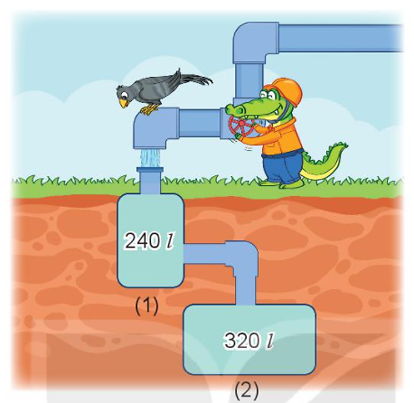
4
Trong bức tranh, bác cá sấu đang mở nước chảy đầy vào các bể.
Sau khi cả hai bể đầy nước, tổng lượng nước trong hai bể là bao nhiêu lít?
Bài giải
Sau khi cả hai bể đầy nước, tổng lượng nước trong hai bể là:
240 + 320 = 560 (l)
Đáp số: 560 l

Slide 19
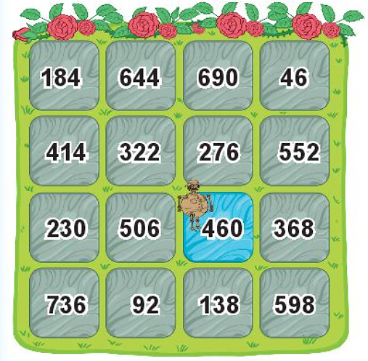
5
Số ?
Nếu đi theo lệnh “ ” thì Tíc-tốc sẽ đến ô ghi số
522
b) Nếu đi theo lệnh “ ” thì Tíc-tốc sẽ đến ô ghi số .
Nếu đi theo lệnh “ ” thì Tíc-tốc sẽ đến ô ghi số .
c) Tổng của hai số thu được ở câu b bằng .
?
322
?
368
?
690

